Slide 1
Seminário

Slide 2
1. Sintaxe Básica do Java

Slide 3
Introdução a linguagem Java
Java é uma linguagem de programação orientada a objetos lançada em 1995. É conhecida pela sua capacidade de rodar em várias plataformas.
É orientada a objetos, com recursos como herança e encapsulamento, e é amplamente usada em desenvolvimento web, móvel e sistemas embarcados devido à sua biblioteca padrão extensa e foco em segurança.
Sua importância advém de sua portabilidade, permitindo a execução em diferentes sistemas, sua orientação a objetos que favorece a organização e reutilização de código, além de sua segurança, comunidade ativa e aplicabilidade diversificada. É amplamente usado em desenvolvimento web, aplicações móveis, sistemas corporativos e possui um mercado de trabalho estável.

Slide 4

Package
Um pacote em Java é um mecanismo de organização de classes e interfaces relacionadas. Ele ajuda a evitar conflitos de nomes e permite que você agrupe classes de maneira lógica. A declaração de pacote é uma instrução colocada no início de um arquivo de código-fonte Java.

Slide 5
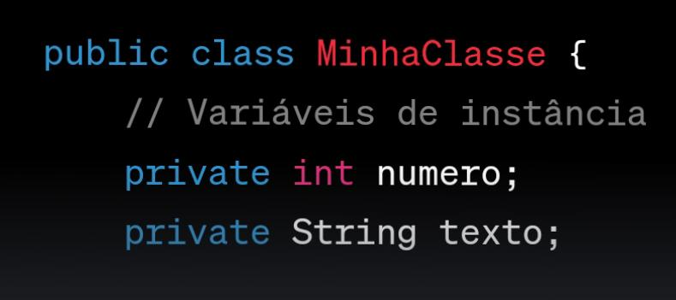
Declaração de classe
Uma classe é a base da programação orientada a objetos em Java. Ela define um tipo de objeto com atributos (variáveis) e métodos (funções) que operam nesses atributos. Uma classe é um modelo para criar objetos.

Slide 6
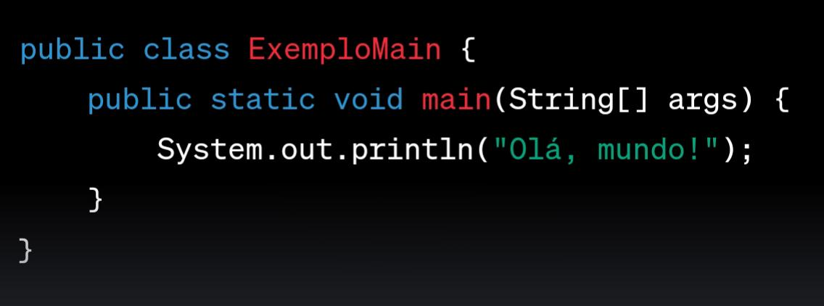
Método main
O método main é o ponto de entrada de um programa Java. Ele é onde a execução do programa começa. Qualquer código dentro do método main será executado quando o programa for iniciado.

Slide 7
2. Variáveis e Constantes no Java

Slide 8
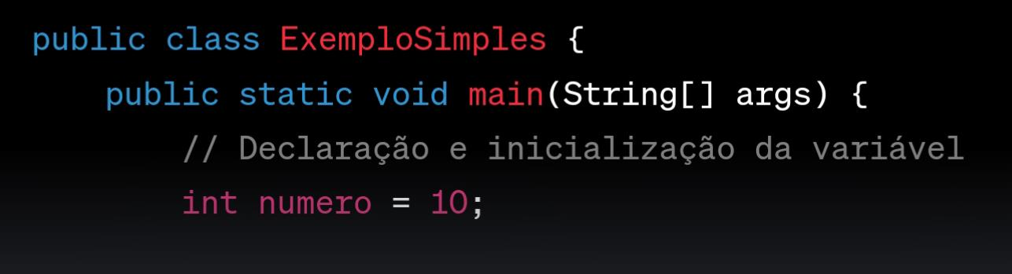
Declaração e inicialização de variáveis
A declaração de variáveis em Java envolve especificar o tipo de dado e o nome da variável, como: `tipo nomeDaVariavel;`. A inicialização é quando um valor é atribuído à variável, por exemplo: `int idade = 25;`. Isso cria uma variável chamada “idade” do tipo inteiro e atribui o valor 25 a ela.

Slide 9
Diferença entre variáveis primitivas e objetos
Variáveis primitivas guardam valores simples (inteiros, flutuantes, etc.), são eficientes e armazenadas na pilha. Objetos são instâncias de classes, podem ter dados e métodos complexos, são armazenados no heap e oferecem mais flexibilidade.

Slide 10
Utilização de constantes com a palavra-chave final
Usada para criar constantes, que são valores imutáveis. Quando aplicada a uma variável, impede que seu valor seja alterado após a inicialização. Isso é útil para definir valores que não devem ser modificados ao longo do programa, como números fixos ou configurações importantes.

Slide 11
3. Vetores e Matrizes no Java

Slide 12
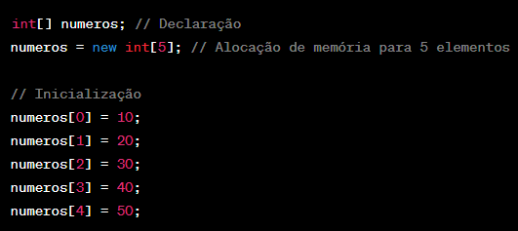
Declaração e inicialização de vetores (Arrays) Unidimensionais
Declaração: A declaração de um vetor envolve especificar o tipo dos elementos que o vetor conterá e o nome do vetor. A sintaxe varia um pouco de linguagem para linguagem.
Inicialização: A inicialização de um vetor envolve atribuir valores iniciais aos elementos individuais do vetor. Isso pode ser feito no momento da declaração ou posteriormente em seu código.

Slide 13
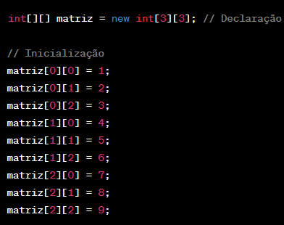
Declaração e inicialização de vetores (Arrays) Multidimensionais
Declaração: A declaração de uma matriz multidimensional envolve especificar o tipo dos elementos que a matriz conterá, o nome da matriz e o tamanho de cada dimensão. A sintaxe varia um pouco de linguagem para linguagem, mas geralmente é algo como:
Inicialização: A inicialização de uma matriz multidimensional envolve atribuir valores iniciais aos elementos individuais da matriz. Isso pode ser feito no momento da declaração ou posteriormente em seu código.

Slide 14
Acesso aos elementos de vetores e de matrizes
O acesso aos elementos de vetores e matrizes é feito usando índices que indicam a posição do elemento na estrutura. Os índices começam geralmente a partir de 0 e vão até o tamanho menos um na dimensão correspondente.

Slide 15
Exemplo de uso: criação de um tabuleiro para o jogo da velha.

Slide 16
4. Funções no Java

Slide 17
Declaração e definições de funções (métodos)
Em programação, as funções (também conhecidas como métodos em algumas linguagens) são blocos de código reutilizáveis que realizam uma tarefa específica. Elas ajudam a organizar o código, tornando-o mais modular e facilitando a manutenção.

Slide 18
Parâmetros de entrada e tipo de retorno
Eles permitem que as funções interajam com o código ao receber valores de entrada (argumentos) e, em alguns casos, retornem valores como resultado de suas operações.

Slide 19
Chamada de funções
Chamar uma função (ou método) significa executar o código dentro dessa função. Ao chamar uma função, você passa os argumentos necessários (se a função tiver parâmetros de entrada) e, se a função retornar um valor, pode capturá-lo e usá-lo em seu código.

Slide 20
Exemplo de uso: Função para verificar o vencedor do jogo da velha

Slide 21
5. Loops no Java

Slide 22
Uso de loops for e while
For e While são estruturas de controle em programação que permitem executar um bloco de código repetidamente enquanto uma condição é atendida.

Slide 23
Controle de fluxo usando estruturas de repetição
O controle de fluxo usando estruturas de repetição (loops) é uma parte fundamental da programação, pois permite que você execute blocos de código repetidamente com base em determinadas condições.

Slide 24
Exemplo de uso: Verificação de empate no jogo da velha

Slide 25
6. Criação de Objetos e classes no Java

Slide 26
Definição de classes e objetos
As classes e os objetos são conceitos fundamentais que ajudam a organizar e estruturar o código de uma maneira mais modular e orientada a objetos.
Classe: É um "molde" que define como um objeto deve ser construído e quais operações ele pode realizar.
Objeto: Um objeto é uma instância concreta de uma classe.

Slide 27
Criação de uma classe jogador com atributos como nome e simbolo

Slide 28
Criação de objetos para representar jogadores

Slide 29
7. Atributos em Objetos e Classes

Slide 30
Adição de atributos à classe jogador

Slide 31
Encapsulamento e acesso aos atributos
Encapsulamento é um conceito importante na programação orientada a objetos que se refere à prática de ocultar os detalhes internos de uma classe e fornecer uma interface controlada para interagir com seus atributos e métodos.

Slide 32
8. Instanciação de Objetos

Slide 33
Criação de instâncias (objetos) a partir da classe jogador

Slide 34
Atribuições de valores aos atributos dos objetos

Slide 35
9. Criação de um jogo da velha

Slide 36
Visão geral do jogo da velha

Slide 37
Utilização dos conceitos aprendidos para criar um jogo simples

Slide 38
Interação entre jogadores, movimentos e verificação de vitória/empate

